Slide 1
Портфолио педагога дополнительного образования
МКУ ДОД «ЦДРТ и Д г.Нижнеудинск»
2014 г.

Slide 2
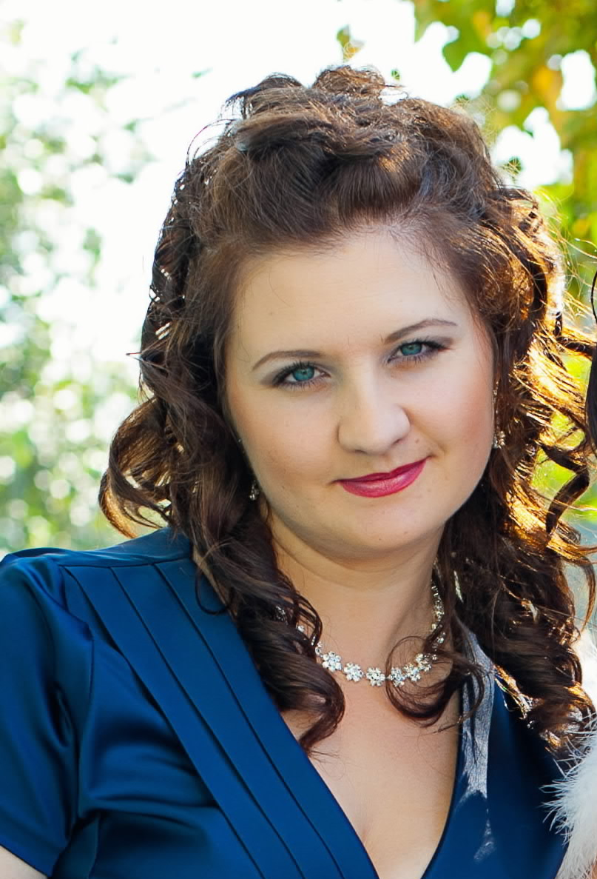
Милостивая
Оксана
Геннадьевна

Slide 3
Моё педагогическое кредо:
«Учить детей нужно в радость, а не в тягость!»

Slide 4
Цели и задачи педагога :
Создание условий для развития способности ребёнка к самоопределению через развитие их творческих и индивидуальных возможностей.
Формирование личности, умеющей применять свои знания на практике, самосовершенствоваться в процессе деятельности.
Формирование у обучающихся потребности к самопознанию, саморазвитию, самореализации;, навыков творческой деятельности и познавательных интересов.

Slide 5
Содержание:
Раздел 1. Общие сведения об педагоге
Раздел 2. Результаты педагогической деятельности
Раздел 3. Научно-методическая деятельность
Раздел 4. Учебно-материальная база
Раздел 5. Контрольно-измерительные материалы

Slide 6
Резюме:
Ф.И.О. : Милостивая Оксана Геннадьевна
Образование : средне - специальное ГОУ СПО «Красноярский технологический колледж»
Место работы: МКУ ДОД
«ЦДРТиД г.Нижнеудинск»
Должность: педагог дополнительного образования
Квалификационная категория: вторая, 2009 год
Стаж работы: 9 лет
E-mail: milostivaya2011@yandex.ru

Slide 7
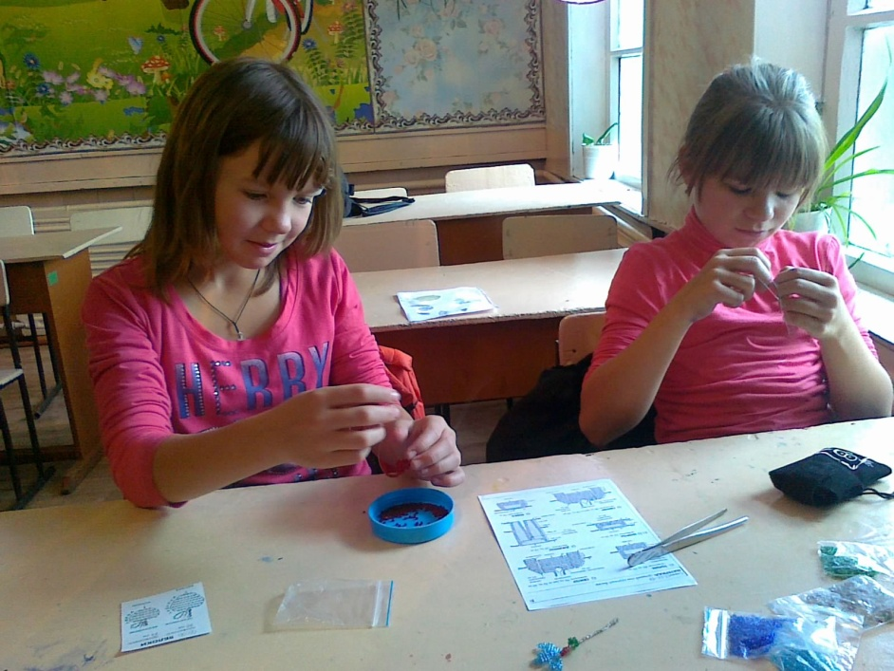
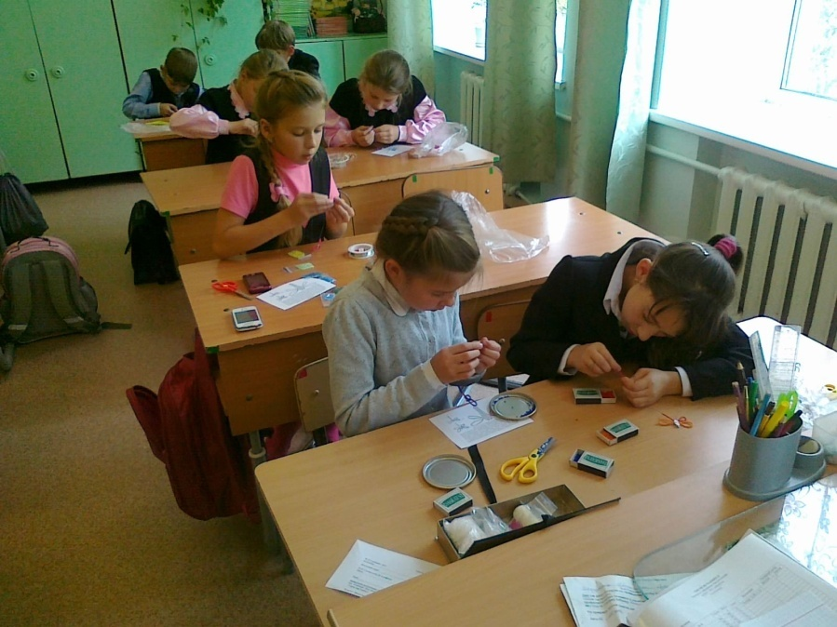
Результаты педагогической деятельности

Slide 8
Результаты освоения программы Программа «Бисероплетение» реализуется мною в рамках введения ФГОС с 2012-2013 учебного года (до этого времени я находилась в отпуске по уходу за ребенком). Наполняемость творческих объединений стабильна на протяжении всего срока обучения, так как обучающиеся выбирают направление деятельности самостоятельно или совместно с родителями. Это видно из приведенной ниже таблицы:
Учебный год | Кол-во групп/ кол-во обучающихся | Процент (%) сохранности контингента
 |  | На I полугодие | На конец года
2012-2013 | 2/34 | 100% | 100%
2013-2014 | 5/83 | 100%

Slide 9
Участие обучающихся в конкурсах
Год | Конкурс | Уровень | Кол-во участвующих | Результат
2013 | «Моя безопасность» | муниципальный | 2 | Диплом – 1 место; диплом - 3место
2013 | «История одного пожара» | муниципальный | 1 | Диплом – 1место
Участие обучающихся в благотворительных акциях
Год | Название акции
Апрель 2013 | Акция «Вербные торги», средства от которой предназначались для детей с ОВЗ.
Ноябрь 2013 | Акция «От сердца к сердцу», организованная Союзом сельских женщин Н-Удинского района, вырученные средства от которой направились детям детского отделения Центральной районной больницы.

Slide 10
Научно-методическая деятельность
С марта 2013 года являюсь участником сессии межрайонной педагогической площадки «Развитие инновационного потенциала учреждений дополнительного образования детей» на базе МБОУ ДОД ЦТР и ГО «Радуга» г.Тайшета;
Разработаны рабочие программы «Бисероплетение. ФГОС » и
«Волшебная ленточка. Канзаши»

Slide 11
За проведение мастер-класса по бисероплетению на базе детского клуба «Бригантина» города Иркутска 2013 году, имею благодарственное письмо.
В рамках реализации муниципального проекта «Подарок другу» для членов РШП провела мастер-класс «Бабочка в технике «Канзаши». 2013г.
Создан сайт педагога дополнительного образования в социальной сети работников образования. Ссылка: http://nsportal.ru/milostivayaoxanagennadiyevna

Slide 12
ОГАОУ ДПО ИИПКРО «Актуальные вопросы педагогики дополнительного образования. Социальный проект в системе дополнительного образования детей.», 2013г.
Курсовая подготовка
ФГБОУ ВПО «БГУЭП» «Информационные технологии в педагогической деятельности», 2013г.

Slide 13
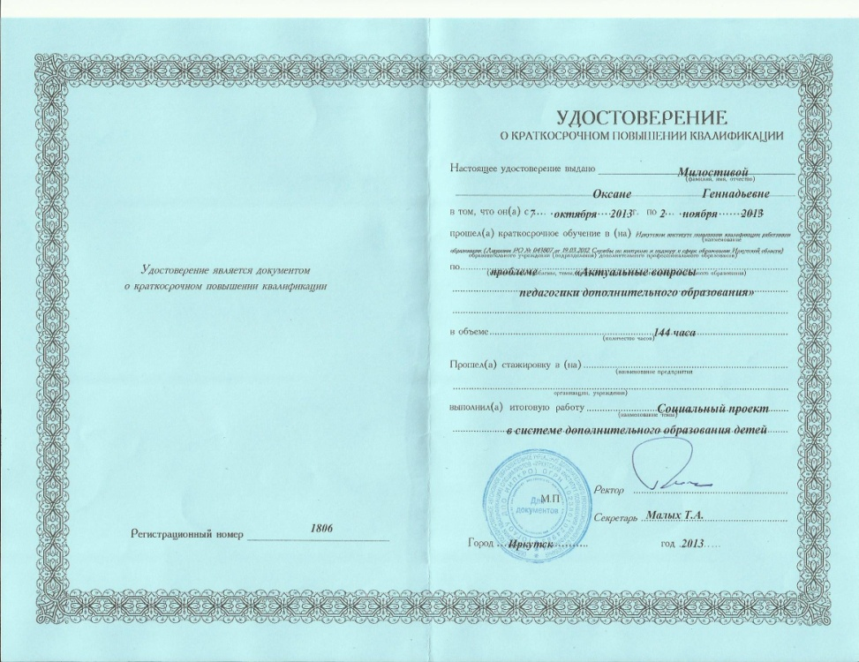
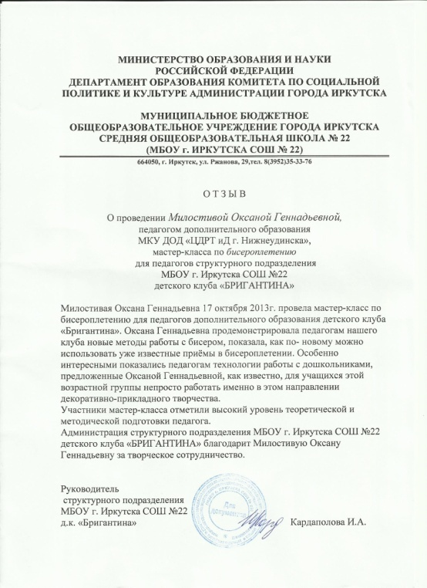
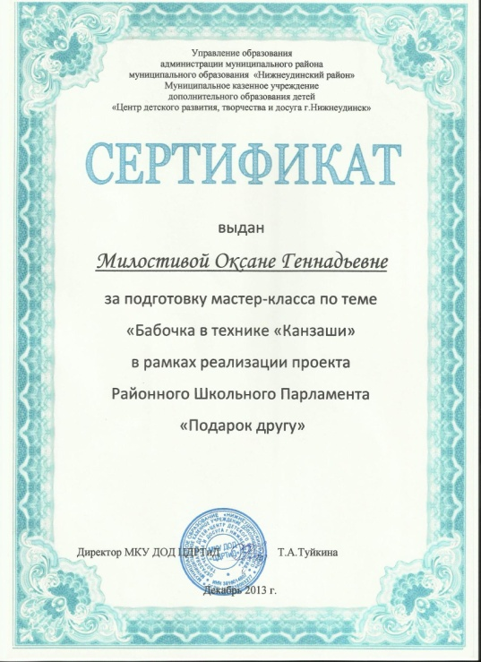
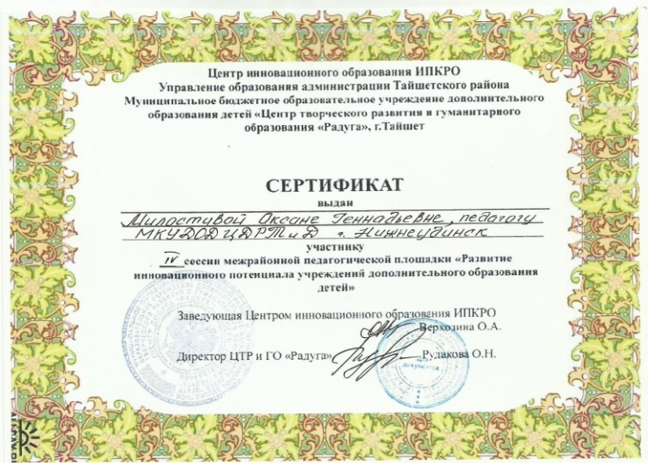
Портфолио документов

Slide 14
Научно-методическая работа
Используемые образовательные ресурсы
Наименование технологии | Как применяю
Личностно-ориентированные технологии | Учет возрастных особенностей, дидактический материал, технологические карты-схемы;
Групповые технологии | при подготовке к итоговой или тематической выставке;
Технология Проблемно-развивающего обучения | помогает моим обучающимся самостоятельно найти ответ на поставленный вопрос – «обучение через открытие»;
Технология коллективно- творческой деятельности | при подготовке к участию в благотворительных акциях, ребята сообща изготавливают украшения;
ИКТ - технологии | мультимедийное сопровождение урока;
Здоровьесберегающие технологии | динамические паузы , использование каналов восприятия.

Slide 15
Учебно-материальная база
Дидактические материалы, технологические карты-схемы.
Комплект учебно-методической литературы.
Мультимедийное оборудование на базе ЦДРТиД (компьютерный класс).

Slide 16
Формы и средства контроля
Контроль и оценка результатов обучения проводится в виде выставок и анализа работ учащихся.
Контроль за уровнем достижений учащихся по программам проводится в форме итоговой (индивидуальной или коллективной) творческой работы.

Slide 17
Чтобы быть хорошим преподавателем,
нужно любить то,
что преподаешь,
и любить тех,
кому преподаешь.
Василий Ключевский

